Slide 1
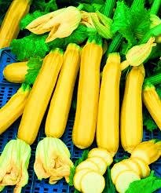
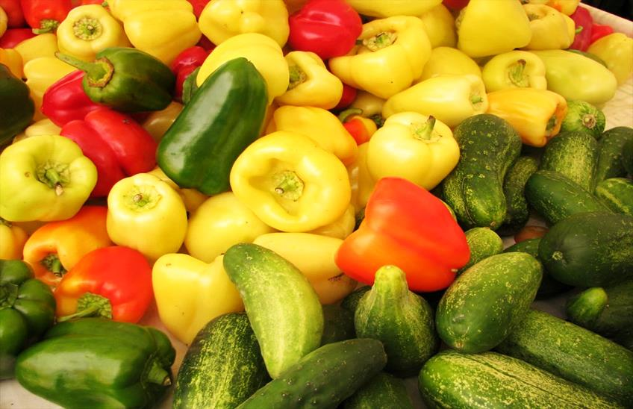
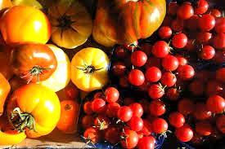
PLODOVKE

Slide 2
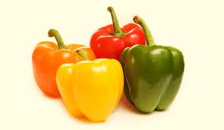
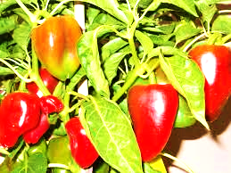
PAPRIKA
Ta zanimiva vrtnina je znana v najrazličnejših barvah. Rdeča paprika je neredko zelena paprika. Tako dobi plod tudi nekaj več arome.
PARADIŽNIK
Kot mnogostransko uporabna rastlina in prilagodljiva vrtnina je paradižnik postal tudi že pomembna rastlina za gojenje v rastlinjakih.

Slide 3
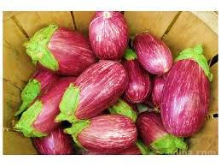
JAJČEVEC Jajčevec gojimo v zmernih predelih kot enoletnico. Potrebuje veliko toplote. Če ga gojimo na prostem, mora biti na najtoplejših in zavetnih prostorih.

Slide 4
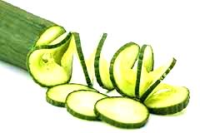
KUMARE Kumare potrebujejo močno gnojena tla. Lahko jo gojimo na vigvamih iz kolov, da tako prihranimo veliko prostora. Lahko jo pridelujemo na prostem ali v rastlinjaku.

Slide 5
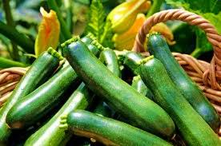
BUČKE Bučke ali cukini so preprosto navadne buče, ki jih potrgamo mlade. Lahko so zelene, progaste… Mlade plodove redno pobiramo, ker rastline tako spodbujamo k še večji rodnosti.

Slide 6
BUČE Ker jedilne buče dolgo rastejo in počasi dozorevajo, jih je najbolje gojiti v toplejših predelih. Vse jedilne buče lahko shranimo. Uporabljamo jih tudi za noč čarovnic.

Slide 7
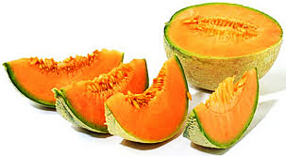
MELONE Novejše, hitro dozorevajoče sorte melone ali dinje pridobivajo pod plastiko ali na prostem v toplejših podnebjih. Potrebuje veliko vode in jo uživamo svežo.

Slide 8
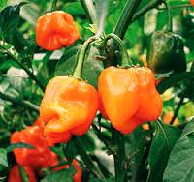
ČILI Čili je po okusu ostra začimba, pridobivajo jih iz drobnih plodov istoimenske grmičaste tropske vrste paprik. Plodovi so lahko rdeče, oranžne, rumene… barve.

